Slide 1
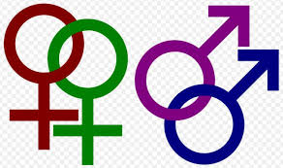
Biological Explanations of Human Sexuality The Genetic Basis of Sexual Orientation
Christopher Horvath

Slide 2
Βιολογικές Επεξηγήσεις της ανθρώπινης σεξουαλικότητας: Η γενετική βάση του σεξουαλικού προσανατολισμού

Slide 3
ΤΑ ΓΟΝΙΔΙΑ ΚΑΝΟΥΝ ΤΟΥΣ ΑΝΘΡΩΠΟΥΣ ΓΚΕΙ;
Άποψη επικρατούσα σε έρευνες Αμερικανών :
Επειδή τα άτομα δεν έχουν κανένα έλεγχο πάνω στα γονίδια που κληρονομούν δεν θα πρέπει να θεωρούνται υπεύθυνοι για το ότι είναι ομοφυλόφιλοι, αν καθορίζονται γενετικά.
(Schmalz 1993, Tygart 2000).

Slide 4
ΣΚΟΠΟΣ ΤΟΥ ΑΡΘΡΟΥ
Ο σκοπός του άρθρου είναι να καταδείξει αν:
Υπάρχει κληρονομικότητα στον σεξουαλικό προσανατολισμό και αν η κληρονομικότητα αυτή είναι υποχρεωτική, αμετάβλητη, έμφυτη και ηθικά αποδεκτή.
Το άρθρο είναι δομημένο γύρω από τα είδη των ερωτήσεων που οι μαθητές ή οι άνθρωποι μη εξοικειωμένοι με πρόσφατες έρευνες στο πεδίο αυτό, μπορεί να εκφράσουν.

Slide 5
πως οι επιστήμονες ΚΑΘορΙζουν τον ΣΕΞΟΥΑΛΙΚΟ προσανατολισμΟ;

Slide 6
κλιμακα Kinsey
(Kinsey, Pomeroy, και Martin 1948)
Χρησιμοποιείται σε όλες σχεδόν τις επιστημονικές μελέτες
Έχει ερωτήσεις σχετικά με τις σεξουαλικές επιθυμίες, συμπεριφορές, φαντασιώσεις και ταυτότητα του ατόμου
Κάνει ταξινόμηση σε 7/θμια κλίμακα:
0=αποκλειστικα ετεροφυλόφιλοι έως
6=αποκλειστικά ομοφυλόφιλοι

Slide 7
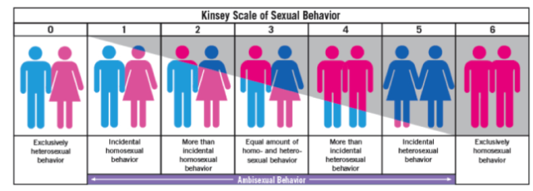

Slide 8
Οι περισσότεροι άνθρωποι συγκεντρώνονται γύρω από το «ετεροφυλόφιλο» τέλος, ενώ υπάρχει ένα μικρότερο συγκρότημα στο άλλο, το «ομοφυλοφιλικό» τέλος.
υπάρχουν περισσότερα αρσενικά από τα θηλυκά στο ομοφυλοφιλικό τέλος του φάσματος. Τα θηλυκά είναι επίσης ευρύτερα κατανεμημένα στη μέση του φάσματος ενώ τα αρσενικά τείνουν να συσσωρεύονται στα άκρα.

Slide 9
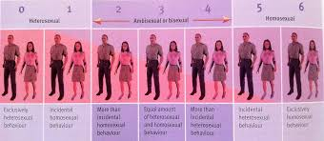
Στην πράξη, επειδή οι περισσότεροι ερευνητές ενδιαφέρονται:
μόνο σε άτομα των οποίων ο σεξουαλικός προσανατολισμός βρίσκεται σε ένα ή το άλλο από τα άκρα,
απλοποιούν τις επτά κατηγορίες Kinsey σε μια ευκολότερη διαχείριση δύο ή τριών κατηγοριών

Slide 10
«Υπαρχει γκει γονιδιο;ισως είναι το λαθοσ ερωτημα
Ο σεξουαλικός προσανατολισμός =πολύπλοκο φαινόμενο,
Ένα γονίδιο προδιαθέτει αλλά δεν καθορίζει το γενετήσιο προσανατολισμό με απόλυτη βεβαιότητα.
Πιθανότερο είναι ότι πολλά γονίδια αλληλεπιδρούν μεταξύ τους και με περιβαλλοντικούς παράγοντες που επηρεάζουν την ανάπτυξη του σεξουαλικού προσανατολισμού.
.
άρα

Slide 11
τρεις μεθοδοι ερευνας για την διερευνηση της υπαρξης γενετικων επιρροων:
οικογενειακές μελέτες γενετήσιου προσανατολισμού,
μελέτες σε δίδυμα και
μοριακές γενετικές μελέτες.
ΣΥΜΒΑΛΛΟΥΝ:
σε ξεχωριστές και χρήσιμες πληροφορίες καθώς και σε συγκεκριμένους περιορισμούς.

Slide 12
1. Μελετες σε γενεαλογικα δεντρα οικογενειων :
Προκειμένου να αποδειχθεί ότι τα γονίδια επηρεάζουν ένα χαρακτηριστικό όπως ο σεξουαλικός προσανατολισμός, πρέπει κανείς να δείξει:
ότι τρέχει σε οικογένειες και
ότι εμφανίζεται σε αυτές τις οικογένειες σε επίπεδα υψηλότερα από το βασικό ποσοστό του πληθυσμού

Slide 13
πρότυπο μετάδοσης σε οικογενειεσ: με αυτοσωμικο ή φυλοσυνδετο τροπο;
23 ζεύγη χρωμοσωμάτων δηλαδή:
22 ζεύγη=αυτοσωμικά
1 ζεύγος=φυλετικά :
ΧΧ=θηλυκό
ΧΨ=αρσενικό
Ψ=ΜΙΚΡΟ ΧΡΩΜΟΣΩΜΑ ΜΕ ΛΙΓΑ ΓΟΝΙΔΙΑ
Χ =τα περισσότερα σεξουαλικά χαρακτηριστικά επηρεάζονται από γονίδια σε αυτό

Slide 14
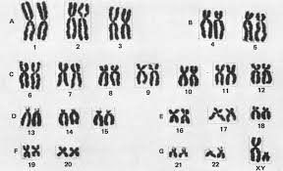
Χρωμοσωματα ανδρα

Slide 15
Μεταβιβαση φυλετικων χρωμοσωματων στον ανδρα απο τους γονεισ
Οι άντρες κληρονομούν τον Υ από τον πατέρα τους και X από τη μητέρα τους
η μητρική μετάδοση ενός χαρακτηριστικού είναι η ισχυρότερη απόδειξη ότι ένα γονίδιο βρίσκεται στο χρωμόσωμα Χ.

Slide 16
Τι εδειξαν οι Μελετεσ σε οικογενειεσ:
Μια μελέτη βρήκε ομοφυλόφιλους άντρες που είχαν περισσότερους ομοφυλόφιλους θείους και ξαδέλφια στη μητρική πλευρά από ότι στην πατρική πλευρά της οικογένειάς τους (δηλ. Μετάδοση της μητέρας, Hamer et al., 1993
Μία μετέπειτα μελέτη αναπαρήγαγε τα ευρήματα της μετάδοσης από την μητέρας (Rice et al., 1999),
Δύο άλλες δεν αναπαρήγαγαν τα ιδια (Bailey et al., 1999, McKnight και Malcolm 2000).
Θα χρειαστεί περισσότερη έρευνα για να αποσαφηνιστεί αυτή η ασυμφωνία.

Slide 17
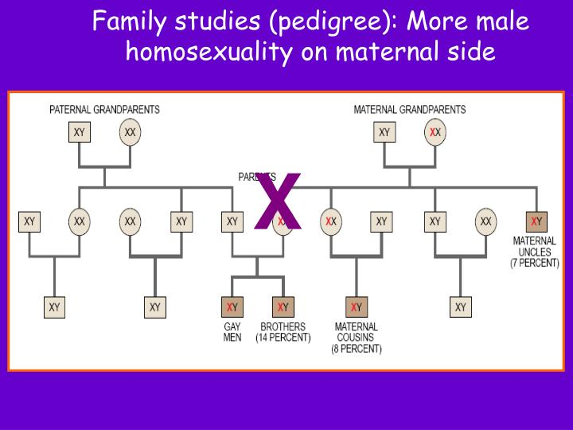

Slide 18
Δεδομενα απο οικογενειεσ: ποσοστα
το ποσοστό ομοφυλοφιλίας σε άνδρες που έχουν ομοφυλόφιλους αδελφούς είναι περίπου 9% (για Bailey and Pillard 1995, Mustanski, Bailey και Chivers 2002).
Η γυναικεία ομοφυλοφιλία με αδερφές λεσβίες φαίνεται επίσης να τρέχει μέσα οικογένειες, σε ποσοστό :6% έως 25% (Bailey and Pillard 1995)

Slide 19
Πιο πρόσφατα οικογενειακά δεδομένα (Ηνωμένες Πολιτείες) και χρησιμοποιώντας τα ίδια κριτήρια (αυτοπροσδιορισμός ως ομοφυλόφιλος),έδειξαν ποσοστά ομοφυλοφιλίας:
2,4% στους άνδρες και
1,4% στις γυναίκες
(Laumann, Michael, και Gagnon 1994).

Slide 20
Οι οικογενειακες μελετες δειχνουν:
ΤΟ αν ένα χαρακτηριστικό είναι κληρονομικό, και
ΤΟ μοτίβο με το οποίο κληρονομείται,
ΑΛΛΑ:
ένα χαρακτηριστικό όταν μεταφέρεται σε μια οικογένεια δεν σημαίνει απαραίτητα ότι είναι γενετικό. Πχ.
1.Οι θρησκευτικές πεποιθήσεις, τείνει να μεταβιβάζεται από τους γονείς στα παιδιά, αλλά δεν είναι γενετικής φύσης.
2.Ο πολιτισμός και η οικογενειακή παράδοση συγχέονται με τη γενετική μετάδοση

Slide 21
2. μελετες σε διδυμα αδελφια
σε 756 ζευγάρια δίδυμων αδελφών (ΗΠΑ) =κληρονομικότητα των 0.62 (Kendler et al., 2000).
Σε 1.405 ζευγάρια δίδυμων (Αυστραλια) = κληρονομικότητα 0.58 για τους άνδρες και 0.30 για τις γυναίκες (Kirk et al., 2000).
η κληρονομικότητα του δείκτη μάζας σώματος =περίπου 0,80 (Pietilainen et al., 1999) και του αλκοολισμού= μεταξύ 0,50 και 0,60 (McGue 1999).

Slide 22
Αν και:
μελέτες σε δίδυμα μπορεί να καθορίσουν:
αν τα γονίδια είναι σημαντικά,
δεν μπορούν να μας πουν:
ποια συγκεκριμένα γονίδια «κάνουν τη δουλειά».

Slide 23
3. Μοριακεσ γενετικεσ μελετεσ
Ένας τύπος μοριακής γενετικής μελέτης, που ονομάζεται ανάλυση σύνδεσης, έχει χρησιμοποιηθεί για να μελετήσει τον ανδρικό σεξουαλικό προσανατολισμό.
οι μελέτες που δημοσιεύονται μέχρι σήμερα επικεντρώνονται μόνο στο χρωμόσωμα Χ.

Slide 24
Ευρηματα μοριακων γενετικων μελετων
σχέση μεταξύ ανδρικού σεξουαλικού προσανατολισμού και μιας περιοχής(όχι γονίδιο) του χρωμοσώματος Χ που ονομάστηκε Xq28. Ο (Hamer και συν.1993)
Αυτό το εύρημα επαναλήφθηκε σε δύο ανεξάρτητα δείγματα (Ηυ et αϊ., 1995, Sanders 1998) και δεν αναπαρήχθηκε σε ένα άλλο (Rice κ.ά., 1999).
Επιπλέον, η περιοχή αποδείχθηκε ότι δεν είναι σημαντικός καθοριστικός παράγοντας για τον γυναικείο σεξουαλικό προσανατολισμό

Slide 25
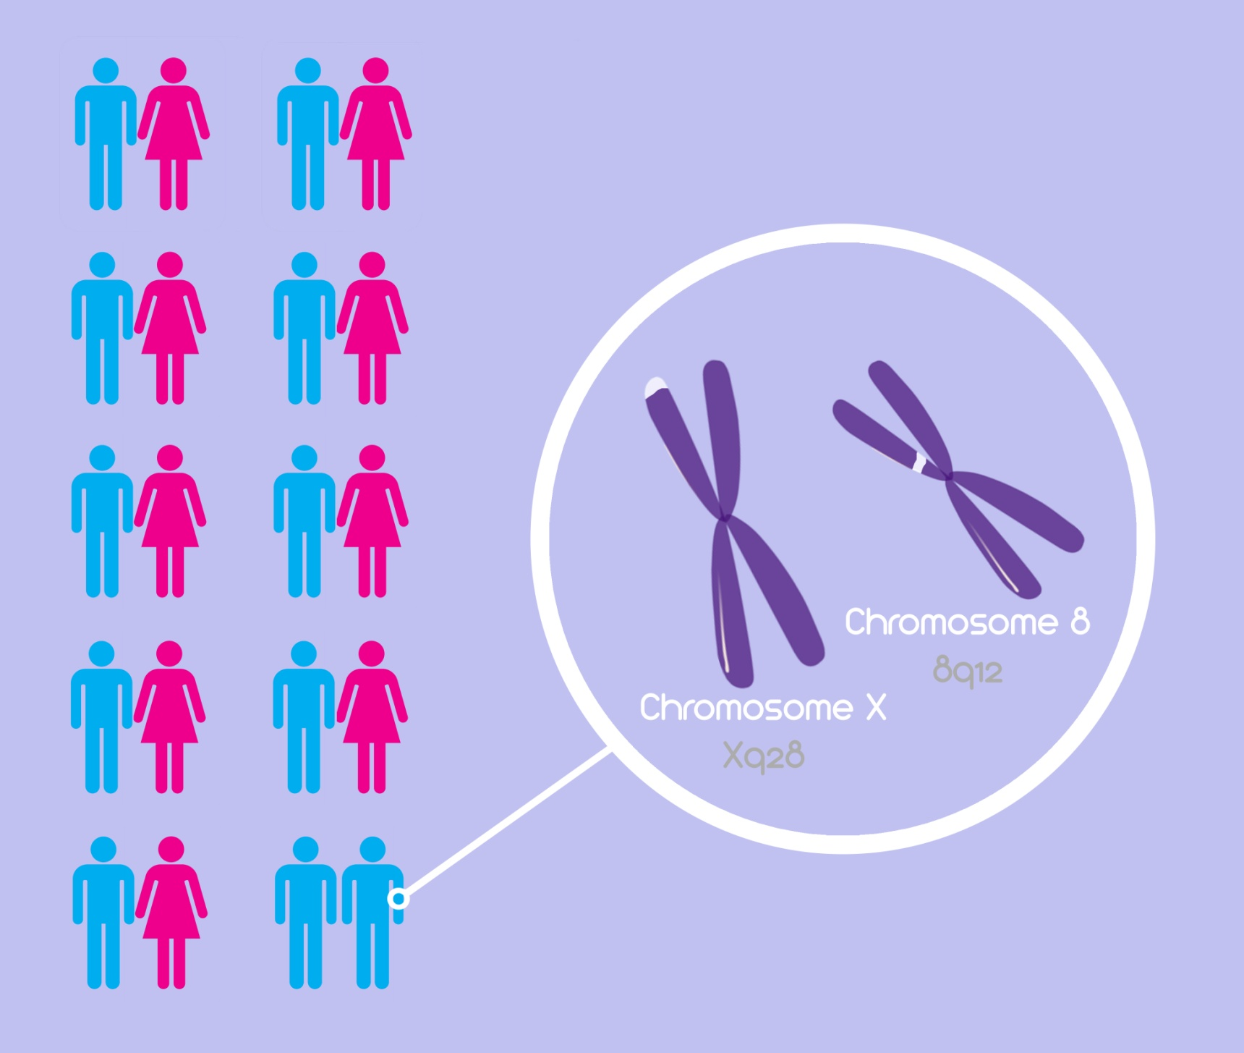

Slide 26
Αν η περιοχή Xq28 αποδεικνύεται ότι σχετίζεται με τον σεξουαλικό προσανατολισμό των ανδρών:
Πρέπει να προσδιοριστεί το γονίδιο που υπάρχει στην περιοχή αυτή, όπως και
Γονίδια σε άλλα χρωμοσώματα.
Μεχρι στιγμής δεν υπάρχουν συγκεκριμένα γονίδια για ανδρικό σεξουαλικό προσανατολισμό
Οι γενετικές χρωμοσωμικές περιοχές φαίνεται να έχουν μεγαλύτερη επιρροή στους άνδρες
δεν έχουν εμπλακεί γενετικες χρωμοσωμικές περιοχές στις γυναίκες
χρειάζεται περαιτέρω έρευνα πριν καν τεθούν οριστικά συμπεράσματα.

Slide 27
πως θα μπορουσε η ομοφυλοφιλια να εχει εξελιχθει;

Slide 28
‘‘empirical adaptationists’’(εξελικτικοι):
η φυσική επιλογή= η μόνη εξελικτική
διαδικασία
ΌΜΩΣ
πώς τα γονίδια που συμβάλλουν στην ανάπτυξη ενός χαρακτηριστικού όπως η ομοφυλοφιλία μπορούν να διατηρηθούν σε έναν πληθυσμό όταν είναι πιθανό να μειώσουν παρά να αυξήσουν την αναπαραγωγική επιτυχία στους οργανισμούς που τα φέρουν;;;

Slide 29
Δεν υπάρχουν καλές εμπειρικές μελέτες που να παρέχουν πραγματικές αποδείξεις ότι οι ομοφυλόφιλοι είχε σημαντικά χαμηλότερη αναπαραγωγική καταλληλότητα σε όλο το σχετικό εξελικτικό παρελθόν.
Στις περισσότερες πολιτιστικές ομάδες του κόσμου, οι άνθρωποι που έχουν ομοφυλοφιλικές επιθυμίες είναι πολύ πιο πιθανό να δομήσουν τη ζωή τους με ετερόφυλο-τυπικούς τρόπους.
Η διαίσθησή μας σχετικά με την αναπαραγωγική επιτυχία των ομοφυλοφίλων βασίζονται στη σύγχρονη αντίληψη μας για τους «ομοφυλόφιλους» και τους «λεσβιακούς» ανθρώπους
Δεδομένα σχετικά με την πραγματική αναπαραγωγική επιτυχία των ομοφυλοφίλων σε όλη την ανθρώπινη ιστορία δεν υπάρχουν

Slide 30
«Kin selection hypothesis»
Η πιο ευρέως διαδεδομένη εξελικτική υπόθεση σχετικά με τη διατήρηση της ομοφυλοφιλίας.
Το 1975, ο E. O. Wilson υποστήριξε ότι αντί να παράγουν τους δικούς τους απογόνους, οι ομοφυλόφιλοι άντρες αναπαράγουν «έμμεσα» συμβάλλοντας τους πόρους τους στους απογόνους των συγγενών τους.
τείνουν να είναι λιγότερο σωματικά επιθετικοί απ 'ότι οι ετεροφυλόφιλοι άντρες (Bailey and Zucker 1995).
οι ομοφυλόφιλοι ήταν κατά μέσο όρο περισσότερο ενσυναισθητικοί από τους ετεροφυλόφιλους άνδρες (1995, οι Salais και Fischer)

Slide 31
η ομοφυλοφιλία δεν θεωρείται ως αναπτυξιακό ελάττωμα ή ασθένεια, αλλά ως μια «κανονική» παραλλαγή της ανθρώπινης σεξουαλικότητας, η οποία παρέχει ένα θετικό πλεονέκτημα στις οικογένειες στις οποίες βρίσκεται.
Παρά τις σημαντικές εννοιολογικές και θεωρητικές του αδυναμίες και τα εμπειρικά στοιχεία εναντίον της, η υπόθεση της επιλογής συγγένειας δεν έχει ακόμη απορριφθεί.
Η υποθεση αυτή αντιμετωπίζει την ομοφυλοφιλία ως προσαρμογή

Slide 32
nonadaptationist hypothesis ΌΧΙ ΠΡΟΣΑΡΜΟΣΤΙΚΗ ΥΠΟΘΕΣΗ
Η ομοφυλοφιλία είναι αποτέλεσμα μητρικής ανοσοαπόκρισης σε ένα ή περισσότερα από τα αρσενικά ειδικά αντιγόνα ιστοσυμβατότητας που συνδέονται με το Y χρωμόσωμα (αντιγόνα HY) που φέρονται από το αρσενικό έμβρυο (Blanchard και Klassen 1997).
Η ανοσολογική αντίδραση της μητέρας θα ενεργοποιηθεί από την παρουσία των αντιγόνων Η-Υ του πρώτου αρσενικού εμβρύου που φέρει και θα γίνει ισχυρότερη με κάθε επόμενη εγκυμοσύνη.
Υπάρχουν ανεξάρτητα αποδεικτικά στοιχεία, γι’αυτή την υπόθεση, (Wachtel 1983).

Slide 33
Αποτελεσμα αυτησ της αντιδρασησ:
Η αλληλεπίδραση μεταξύ των αντιγόνων Η-Υ του αρσενικού εμβρύου και του ανοσοποιητικού συστήματος της μητέρας θα:
παρήγαγε αρσενικούς απογόνους με ένα εύρος συμπεριφοράς που θα συμμορφωνόταν με το φύλο και θα μπορούσε να περιλαμβάνει περισσότερες θηλυκές σεξουαλικές επιθυμίες - δηλαδή σεξουαλικές επιθυμίες που απευθύνονται σε άντρες.

Slide 34
Sexual orientation, fraternal birth order, and the maternal immune hypothesis: a review. Bogaert AF¹, Skorska M.
Front Neuroendocrinol. 2011 Apr;32(2):247-54. doi: 10.1016/j.yfrne.2011.02.004. Epub 2011 Feb 17.
Το 1996, οι ψυχολόγοι Ray Blanchard και Anthony Bogaert βρήκαν στοιχεία ότι οι ομοφυλόφιλοι έχουν μεγαλύτερο αριθμό αδελφών μεγαλύτερης ηλικίας από τους ετεροφυλόφιλους άνδρες. Αυτό το φαινόμενο "αδελφικής γεννήσεως" (FBO) έχει πολλαπλασιαστεί επανειλημμένα, συμπεριλαμβανομένων και σε μη δυτικά δείγματα. Πιο πρόσφατα, έχουν βρεθεί ισχυρά αποδεικτικά στοιχεία ότι το φαινόμενο FBO είναι προγεννητικής προέλευσης.
Παρόλο που δεν υπάρχει άμεση υποστήριξη για τον ακριβή προγεννητικό μηχανισμό, η πιο πιθανή εξήγηση μπορεί να είναι η ανοσολογική προέλευση, δηλαδή η μητέρα αναπτύσσει ανοσολογική αντίδραση κατά μιας ουσίας που είναι σημαντική στην ανάπτυξη του αρσενικού εμβρύου κατά τη διάρκεια της εγκυμοσύνης και ότι αυτό το ανοσοποιητικό αποτέλεσμα γίνεται όλο και πιο πιθανό με κάθε αρσενική κύηση. Αυτό το ανοσοποιητικό αποτέλεσμα υποτίθεται ότι προκαλεί αλλοίωση της προγεννητικής ανάπτυξης του εγκεφάλου (μερικού) προγεννητικού άνδρα.
Ο στόχος της ανοσολογικής απόκρισης μπορεί να είναι μόρια (δηλ. Υ-συνδεδεμένες πρωτεΐνες) στην επιφάνεια αρσενικών εμβρυϊκών εγκεφαλικών κυττάρων, συμπεριλαμβανομένων των θέσεων του πρόσθιου υποθάλαμου, η οποία έχει συνδεθεί με σεξουαλικό προσανατολισμό σε άλλη έρευνα.
Τα αντισώματα ενδέχεται να δεσμεύονται με αυτά τα μόρια και έτσι να μεταβάλλουν τον ρόλο τους στην τυπική σεξουαλική διαφοροποίηση, με αποτέλεσμα ορισμένα νεαρά γεννημένα αρσενικά να προσελκύονται από τους άνδρες σε αντίθεση με τις γυναίκες.

Slide 35
αν ο σεξουαλικός προσανατολισμός είναι κληρονομικος αυτό σημαινει οτι ειναι υποχρεωΤΙΚΟΣ, αμεταβλητοΣ, και εμφυτΟΣ;;;;
Άρα είναι ηθικά αποδεκτό να ενεργεί κανείς σύμφωνα με τις ομοφυλοφιλικές επιθυμίες του;

Slide 36
1.Λογω Κληρονομικοτητασ=ηθικα αποδεκτοσ;;;(ο σεξουαλικοσ Προςαν/σμοσ)
κάποιος δεν είναι ηθικά υπεύθυνος για κάποια ενέργεια, όταν η ενέργεια αυτή είναι αποτέλεσμα γενετικά επηρεασμένης νευροφυσιολογίας.
ΑΥΤΌ ΔΕΝ ΙΣΧΥΕΙ ΓΙΑΤΙ:
δεν υπάρχουν συμπεριφορές των οποίων η γεννεσιουργός αιτία δεν είναι νευροφυσιολογική και οι εγκέφαλοι είναι ένα προϊόν, τουλάχιστον εν μέρει, γονιδίων.

Slide 37
2.Λογω κληρονομικοτητασ= υποχρεωτικοσ;;;
Ένα χαρακτηριστικό είναι υποχρεωτικό εάν καθορίζεται πλήρως από παράγοντες στους οποίους κανείς δεν έχει κανέναν έλεγχο
π.χ. Το χρώμα των ματιών είναι πλήρως γενετικά καθορισμένο και εντελώς ακούσιο
ΑΡΑ ΑΝ ΕΧΕΙΣ ΕΛΕΓΧΟ ΔΕΝ ΕΊΝΑΙ ΥΠΟΧΡΕΩΤΙΚΟΣ
όπως γυναίκες που γενετικά ήταν ετεροφυλόφιλες γίνονται λεσβίες λόγω αρνητικών εμπειριών με τους άνδρες

Slide 38
Λογω κληρονομικοτητασ = αμεταβλητοσ;;;
Η κληρονομικότητα χαρακτηριστικών μπορεί και μεταβάλλεται με την πάροδο του χρόνου και όταν αλλάζουν οι κατανομές των γονιδίων ή / και των περιβαλλόντων.
πχ πρόσφατες έρευνες έχουν δείξει ότι το ποσοστό των νέων ενηλίκων και το ποσοστό μετανάστευσης σε διαφορετικές κοινότητες υποβαθμίζουν έντονα την κληρονομικότητα του εφηβικού αλκοολισμού (Dick et al., 2001).
Αντ 'αυτού, είναι σωστό να εξετάσουμε τα αποδεικτικά στοιχεία που αφορούν τις προσπάθειες αλλαγής

Slide 39
Λογω κληρονομικοτητας =εμφυτοσ;;;
Το ευρύ κοινο πιστεύει ότι εάν ένα χαρακτηριστικό είναι παρόν στη γέννηση, πρέπει να είναι προϊόν γενετικών και όχι περιβαλλοντικών παραγόντων,
ΟΜΩΣ
ΆΛΛΟ ΕΜΦΥΤΟ ΆΛΛΟ ΚΛΗΡΟΝΟΜΙΚΟ
ΕΜΦΥΤΟ=πχ πόσους αντίχειρες έχουμε σαν ανθρώπινο είδος ή ο αριθμός δακτύλων κ.α.
Έμφυτο=κληρονομημένο όχι κληρονομικό
Οι περισσότεροι ερευνητές πιστεύουν ότι ο σεξουαλικός προσανατολισμός επηρεάζεται από προγεννητικούς παράγοντες, αλλά όχι ότι είναι κληρονομικός

Slide 40
Επιλογοσ -συμπερασματα

Slide 41
Τελικα ποια είναι η σχεση μεταξύ γονιδιων και σεξουαλικού προσανατολισμου;;
Η ομοφυλοφιλία φαίνεται να λειτουργεί σε οικογένειες και οι μελέτες έχουν διαπιστώσει ότι τα γονίδια διαδραματίζουν ουσιαστικό ρόλο στην εξήγηση των ατομικών διαφορών στον σεξουαλικό προσανατολισμό.
Υπάρχουν κάποιες ενδείξεις ότι μια περιοχή στο Χ το χρωμόσωμα μπορεί να επηρεάσει τον σεξουαλικό προσανατολισμό των ανδρών, αλλά χρειάζεται περαιτέρω έρευνα και βρίσκεται σε εξέλιξη.

Slide 42
η γενετική της ομοφυλοφιλίας πρέπει να είναι διαφορετική για τους άνδρες και τις γυναίκες.
Η υπόθεση μητρικής ανοσοαπόκρισης αντικαθιστά την κοινωνικοβιολογική υπόθεση επιλογής συγγενών ως κυρίαρχη θεωρία όσον αφορά τη τελική αιτία της ανδρικής ομοφυλοφιλίας.

Slide 43
Το ενδιαφέρον για τη γενετική αιτιότητα του γενετήσιου προσανατολισμού είναι που οδηγείται σε μεγάλο βαθμό από την κοινωνική και πολιτική αντιπαράθεση για το καθεστώς των ομοφυλοφίλων και των ομοφυλοφιλικών σχέσεων στο σύγχρονο πολιτισμό
είναι σημαντικό να εκτιμήσουμε το γεγονός ότι η κληρονομικότητα ενός χαρακτηριστικού παρέχει λίγες πληροφορίες για το βαθμό στον οποίο είναι αναγκαστικός , αμετάβλητος, έμφυτος ή, κυρίως, ηθικά αποδεκτός.

Slide 44
Όλοι οι άνθρωποι πρέπει να αντιμετωπίζονται με αξιοπρέπεια και σεβασμό ανεξάρτητα από τον σεξουαλικό τους προσανατολισμό.

Slide 45
Ευχαριστω για την προσοχη σας

